Slide 1


L’international, un formidable booster de croissance
l’équipe

Slide 2











Un dispositif d’accompagnement simplifié
Pour vous faire gagner à l’international, ayez le réflexe TEAM FRANCE EXPORT
AVANT
AVANT
MAINTENANT

Slide 3




Au bénéfice des entreprises
SIMPLICITÉ
Un référent unique pour l’entreprise
PROXIMITÉ
250 conseillers internationaux
proche de chez vous en régions
EFFICACITÉ
Accompagnement de bout en bout et dans la durée
Une expertise sectorielle
Le meilleur des solutions au meilleur moment
Un réseau international intégré
BUSINESS
Développement des ventes
à l’international

Slide 4

Le conseiller international : un interlocuteur unique dans votre CCI
En partant de vos besoins, votre conseiller vous propose un appui sur mesure, inscrit dans la durée et répondant à votre projet personnalisé de développement international
Il fédère les acteurs qui peuvent intervenir en appui de votre développement :
  Les experts sectoriels et métiers de la Team France Export
  Les dispositifs financiers d’appui auprès de Bpifrance, les aides régionales…
  Les partenaires publics ou privés (INPI, consultants, juristes...)
Il s’engage à vous accompagner tout au long de votre projet pour vous aider à générer des courants d’affaires

Slide 5

La Team France Export en France
19 conseillers internationaux en Nouvelle Aquitaine
Art de vivre - Santé
6 conseillers internationaux
Agrotech
8 conseillers internationaux
Industrie & Cleantech
9 conseillers internationaux
Tech & Services
8 conseillers internationaux

Slide 6
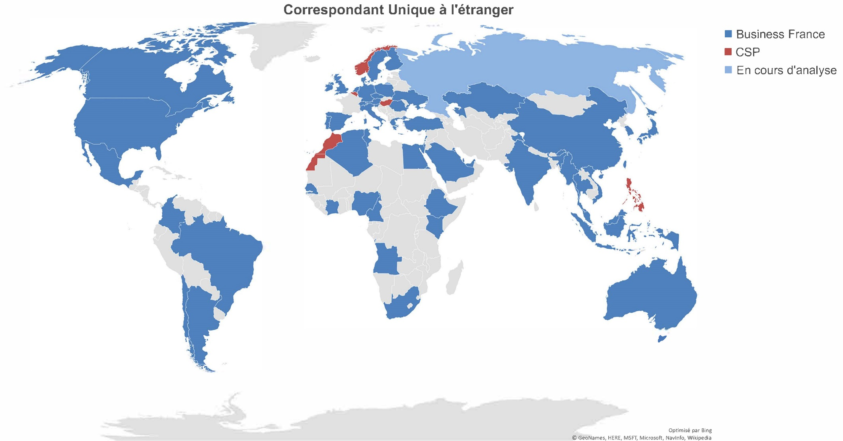
La Team France Export à l’étranger
750 conseillers à l’étranger présents dans 62 pays

Slide 7







Filière produits alimentaires¹
Les partenaires nationaux
Ministère de l’Agriculture
FranceAgriMer
Interprofessions et associations professionnelles
Régions
Grands comptes
1387* entreprises ont été accompagnées par la filière produits alimentaires
345** VIE en poste pour le compte de
104 entreprises
Les partenaires régionaux
En 2019, 45 opérations collectives programmées à l’étranger dont :
20 Pavillons France sur des salons internationaux
25 Rencontres BtoB
Partenaire 1
Partenaire 2
….
134 collaborateurs toutes filières Agrotech dans le monde
et 51 en France
(1) Les secteurs couverts : tous produits alimentaires, des produits bruts aux produits transformés dont Viandes et produits transformés / Produits de la mer / Produits laitiers / Ingrédients et PAI / Fruits et légumes, pommes de terre / Céréales / Filière Bio / Produits gourmets
* Chiffres 2018, entreprises distinctes bénéficiaires hors VIE / * * Chiffres décembre 2018
Notes:
Nombre de collaborateurs pour l’ensemble des départements

Slide 8
Filière machines, équipements et fournitures pour l'agriculture et les industries alimentaires (1)
Les partenaires nationaux
Ministère de l’Agriculture
ADEPTA
AXEMA
EKIP, SYNEG
VINSEO, INNO’VIN
Vegepolys / Céréales Vallée
Terralia, Agri Sud Ouest Innovation
Vitagora
La Ferme Digitale, La FoodTech
496* entreprises ont été accompagnées par la filière machines, équipements et fournitures pour l’agriculture
196** VIE en poste pour le compte de
71 entreprises
Les partenaires régionaux
Partenaire 1
Partenaire 2
….
En 2019, 30 opérations collectives programmées à l’étranger dont :
14 Pavillons France sur des salons internationaux
12 Rencontres BtoB & 4 accélérateurs
134 collaborateurs toutes filières Agrotech dans le monde
et 52 en France
(1) Les secteurs couverts : équipements et solutions pour Grandes Cultures (incluant intrants, semences) / Elevage (incluant génétique, santé et alimentation animales) / Vitiviniculture, Maraichage, Fruiticulture / Aquaculture, Foresterie, Sucre… / Industrie Agroalimentaire (transformation & emballage) / Boulangerie-Viennoiserie-Pâtisserie / Grandes cuisines / Chaine du Froid
* Chiffres 2018, entreprises distinctes bénéficiaires hors VIE / * * Chiffres décembre 2018

Slide 9
Filière vins, spiritueux, boissons
Les partenaires nationaux
Ministère de l’Agriculture
FranceAgriMer
Interprofessions et associations professionnelles
Régions
Grands comptes et Clusters
1605* entreprises ont été accompagnées par la filière vins, spiritueux, boissons
246** VIE en poste pour le compte de
76 entreprises
En 2019, 39 opérations collectives programmées à l’étranger dont :
9 Pavillons France sur des salons internationaux
30 Rencontres BtoB
Les partenaires régionaux
Partenaire 1
Partenaire 2
….
134 collaborateurs toutes filières Agrotech dans le monde
et 57 en France
* Chiffres 2018, entreprises distinctes bénéficiaires hors VIE / * * Chiffres décembre 2018

Slide 10
Filière santé
Les partenaires nationaux
Association FRENCH HEALTHCARE
SNITEM – Fédération des dispositifs médicaux
LEEM – Syndicat des entreprises du médicament
FRANCE BIOTECH – Association des biotechnologies
SYNADIET – Syndicat des compléments alimentaires
LESSIS – Les Entreprises des Systèmes d'Information Sanitaires et Sociaux
849* entreprises ont été accompagnées par la filière Santé
967** VIE en poste pour le compte de
81 entreprises
En 2019, 30 opérations collectives programmées à l’étranger dont :
9 Pavillons France sur des salons internationaux
21 Rencontres BtoB
Les partenaires régionaux
135 collaborateurs toutes filières Art de Vivre Santé dans le monde
44 collaborateurs en France
MEDICEN – Ile de France
LYONBIOPOLE - AURA
EUROBIOMED – Languedoc Roussillon Midi Pyrénées
ATLANPOLE – Pays de la Loire
LILLE EURASANTE – Hauts de France
BIOVALLEY France – Grand Est
* Chiffres 2018, entreprises distinctes bénéficiaires hors VIE / * * Chiffres décembre 2018

Slide 11
Filière cosmétiques
Les partenaires nationaux
FEBEA
COSMETIC VALLEY
COSMED
COSMEBIO
SYNADIET
411* entreprises ont été accompagnées par la filière Cosmétiques
137** VIE en poste pour le compte de
38 entreprises
En 2019, 20 opérations collectives programmées à l’étranger dont :
6 Pavillons France sur des salons internationaux
14 Rencontres BtoB
Les partenaires régionaux
135 collaborateurs toutes filières Art de Vivre Santé dans le monde
44 collaborateurs en France
BRETAGNE INTERNATIONAL
DEV'UP Centre-Val de Loire / Nouvelle Aquitaine
CLUSTER BIO
* Chiffres 2018, entreprises distinctes bénéficiaires hors VIE / * * Chiffres décembre 2018

Slide 12
Filière décoration
Les partenaires nationaux
Ameublement français
Francéclat
CODIFAB
ISM (label EPV)
Le French Design by VIA
SAFI (Maison & Objet)
237* entreprises ont été accompagnées par la filière Décoration
63** VIE en poste pour le compte de
30 entreprises
En 2019, 13 opérations collectives programmées à l’étranger dont :
3 Pavillons France sur des salons internationaux
10 Rencontres BtoB ou Présentations de produits
Les partenaires régionaux
135 collaborateurs toutes filières Art de Vivre Santé dans le monde
44 collaborateurs en France
….
* Chiffres 2018, entreprises distinctes bénéficiaires hors VIE / * * Chiffres décembre 2018

Slide 13
Filière mode
Les partenaires nationaux
395* entreprises ont été accompagnées par la filière mode
DEFI
Comité Francéclat
Centre Technique du cuir
Fédération française du PAP féminin
PROMAS (mode homme et enfant)
Fédération de la Chaussure
BOCI
….
220** VIE en poste pour le compte de
62 entreprises
En 2019, 15 opérations collectives programmées à l’étranger dont :
7 Pavillons France sur des salons internationaux
8 Rencontres BtoB et Présentations de produits
Les partenaires régionaux
Techtera
….
135 collaborateurs toutes filières Art de Vivre Santé dans le monde
et 41 en France
* Chiffres 2018, entreprises distinctes bénéficiaires hors VIE / * * Chiffres décembre 2018

Slide 14
Filière sport - loisirs
Les partenaires nationaux
Ministère des Sports
Fédération des Industries Nautiques
Union Sport & Cycle
Le Tremplin
Atout France
200* entreprises ont été accompagnées par la filière Sport-Loisirs
En 2019, 10 opérations collectives programmées à l’étranger dont :
2 Pavillons France sur des salons internationaux
8 Rencontres BtoB et Présentations de produits
Les partenaires régionaux
135 collaborateurs toutes filières Art de Vivre Santé dans le monde
et 44 en France
Cluster Montagne
EUROSIMA
HIPPOLIA
AD’OCC
Outdoor Sport Valley….
* Chiffres 2018, entreprises distinctes bénéficiaires hors VIE / * * Chiffres décembre 2018

Slide 15
Filière BTP transports
Les partenaires nationaux
Pôle Mobilité
FIF
Fer de France
PFA
CCFA
FIEV
FIM Auto
AVERE
FEDA
Mov’eo
Advancity
ATEC ITS
Systematics
Pôle Mines & Infrastructures
Proavia
Fédération Nationale des Travaux Publics
CISMA
A3M
Syntec Ingénierie
518* entreprises ont été accompagnées par la filière BTP transports
1471** VIE en poste pour le compte de
225 entreprises
Pôle Hydrocarbures & Mer
GICAN
Cluster Maritime Français
Novalog
EVOLEN
En 2019, 72 opérations collectives programmées à l’étranger dont :
18 Pavillons France sur des salons internationaux
54 Rencontres BtoB
Les partenaires régionaux
Pôle Mobilité
IDforCar
CARA
Véhicule du futur
ARIA
TOPOS ITS
ITS Bretagne/Sud Ouest
Neopolia Rail
AIF
I-Trans
Mecateamcluster
Pôle Hydrocarbures & Mer
Pôles Mer
Bretagne Pôle Naval
Neopolia
Cluster RACE
Pôle AXELERA
Pôle AVENIA
159 collaborateurs toutes filières Industries dans le monde
et 108 en France
* Chiffres 2018, entreprises distinctes bénéficiaires hors VIE / * * Chiffres décembre 2018

Slide 16
Filière cleantech
Les partenaires nationaux
Pôle Transition Energétique : Syndicat des Energies Renouvelables
ADEME
France Energie Eolienne
PEXE
Institut National de l’Energie Solaire
IFPEN
IGNES
CRE
FIEEC
GIMELEC
Think Smartgrids
UFE
GIFEN
PFCE
SFEN
Pôle Architecture, Bâtiment, Ville Durable :
CNOA
SFU
AFEX
UIA
FFP
FFB
SBA
FFD
ADEME / CSTB VIVAPOLIS
Ministère de la Transition Ecologique et Solidaire
Syntec Ingénierie
AFD
France URBAINE
Institut de la Ville Durable
Task Force Ville Durable du MEDEFI
786* entreprises ont été accompagnées par la filière énergie - environnement
418** VIE en poste pour le compte de
125 entreprises
Pôle Environnement :
France Water Team
PFE
Syntec Ingenierie
CINOV
UIE
UPGE
MTES
ADEME
FEDEREC
FNADE
Laboratoire Central de Surveillance de la Qualité de l’Air
CITEPA
En 2019, 60 opérations collectives programmées à l’étranger dont :
20 Pavillons France sur des salons internationaux
40 Rencontres BtoB
Les partenaires régionaux
159 collaborateurs toutes filières Industries dans le monde
et 108 en France
Pôle Architecture, Bâtiment, Ville Durable : Interclusters : Association d’une vingtaine de clusters régionaux du bâtiment / Cap Digital – Advancity / Urbaquitaine / Cluster Descartes
Pôle Transition Energétique : Biogaz Vallee / Pôle Tenerrdis / Pôle Capenergies / Pôle DERBI / Minalogic / S2E2 / Fibres-Energivie / Images et Réseaux / Systematic Paris-region / Tenerrdis / SCS / Nuclear Valley / Nucleopolis / Cyclium / PVSI / Neopolia
Pôle Environnement : Pôle Aqua Valley / Pôle Dream / Pôle Hydreos /
EA Eco-entreprises / Team² / Biogazvallée / Airparif
* Chiffres 2018, entreprises distinctes bénéficiaires hors VIE / * * Chiffres décembre 2018

Slide 17
Filière industries
Les partenaires nationaux
Pôle aéronautique & spatial
GIFAS
CNES
DGAC
Conseil des Drones Civils
Pôle industrie du futur
FIM
SYMOP
UIMM
AIF – Alliance pour l’Industrie du Futur
CETIM
Fédération de la Plasturgie et des Composites
951* entreprises ont été accompagnées par la filière industrie
Pôle sécurité & défense
GICAT
GICAN
FACIM
FFMI
Ministère de l’Intérieur – DCI et DCSD
Ministère des Armées – DGA
2018** VIE en poste pour le compte de
350 entreprises
En 2019, 29 opérations collectives programmées à l’étranger dont :
16 Pavillons France sur des salons internationaux
13 Rencontres BtoB
Les partenaires régionaux
Pôle aéronautique & spatial
AsTech Paris Région
Drones Paris Région
Aériades
PMT
Aerospace Cluster
Aerocentre
SAFE Cluster
Aerospace Valley
AETOS
IEF
NAE Aerospace
Pôle sécurité & défense
EDEN Cluster
SAFE Cluster
Cluster PRIMUS
159 collaborateurs toutes filières Industries dans le monde
et 108 en France
Pôle industrie du futur
TECHTERA
POLE TEXTILE ALSACE
UP TEX
EMC2
PLASTIPOLIS
MONTBLANC INDUSTRIE
MINALOGIC
* Chiffres 2018, entreprises distinctes bénéficiaires hors VIE / * * Chiffres décembre 2018

Slide 18
Filière distribution et services innovants
Les partenaires nationaux
FINANCE INNOVATION – fintech
France Fintech
PICOM - RetailTech
AFINEF – Education et formation
Edtech France
SILVER VALLEY – Silver Economy
France SILVER ECO
SNJV – Syndicat National du Jeu Vidéo
FFF – Fédération Française de la Franchise
412* entreprises ont été accompagnées par la filière distribution et services innovants
2702** VIE en poste pour le compte de
396 entreprises
En 2019, 30 opérations collectives programmées à l’étranger dont :
7 Pavillons France sur des salons internationaux
23 Rencontres BtoB
Les partenaires régionaux
105 collaborateurs toutes filières Tech et Services dans le monde
et 58 en France
Club du Commerce Connecté – Bordeaux
Euratechnologie – Hauts de France
Magelis
Plaine Image
Bordeaux Games
…
* Chiffres 2018, entreprises distinctes bénéficiaires hors VIE / * * Chiffres décembre 2018

Slide 19
Filière technologies du numérique
Les partenaires nationaux
Syntec Numérique, Tech’ in France, France Digitale – logiciels
Hexatrust - cybersécurité
Photonics France – optique photonique
FIEEC, ACSIEL – électronique
AFIGEO – systèmes d’information géographique
PROMETEO – équipements, solutions météo
….
895* entreprises ont été accompagnées par la filière technologies du numérique
1612** VIE en poste pour le compte de
379 entreprises
En 2019, 40 opérations collectives programmées à l’étranger dont :
15 Pavillons France sur des salons internationaux
25 Rencontres BtoB
Les partenaires régionaux
Cap Digital et Systematic – Ile de France
Images et Réseaux – Bretagne, Pays de la Loire
Minalogic - AURA
SCS – PACA
….
105 collaborateurs toutes filières Tech et Services dans le monde
et 58 en France
* Chiffres 2018, entreprises distinctes bénéficiaires hors VIE / * * Chiffres décembre 2018

Slide 20
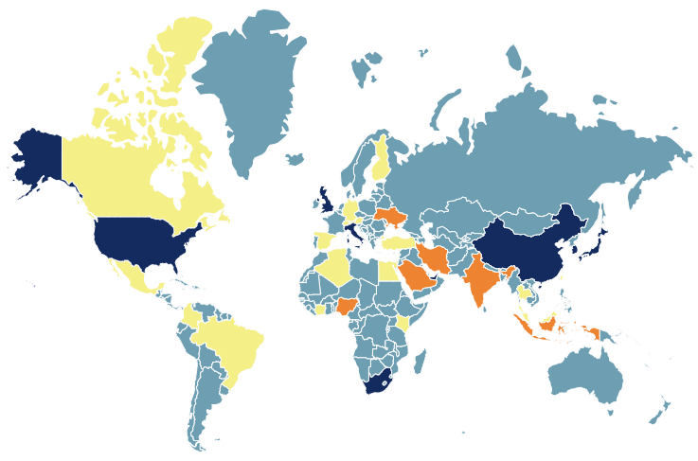
Où exporter ?
Pays prioritaires :
Afrique du Sud
Etats-Unis
Chine
Corée du Sud
Japon
Emirats Arabes Unis
Italie
Royaume-Uni
(Russie)
Pays challengers :
Nigéria
Inde
Indonésie
Arabie Saoudite
Iran
Ukraine
Autres marchés :
Algérie
Kenya
Côte d’Ivoire
Canada
Brésil
Colombie
Mexique
Hong Kong
Taiwan
Malaisie
Singapour
Thaïlande
Egypte
Liban
Israël
Turquie
Finlande
Allemagne
Autriche
Suisse
Espagne
Cosmétiques

Slide 21







Une gamme complète de solutions
Information
Ateliers d’information
Produits éditoriaux
Entretien avec un expert
Préparation
Diagnostic export
Mentoring / peering
Formations
Elaboration d’un plan d’actions export
Conseils accès marchés
Priorisation marchés
Etudes de marché
Réglementation & juridique
Prospection de marché
Séquence de prospection sur mesure
Programme France Export
Préparation sur mesure d’une action à l’étranger
Accompagnement Marchés Publics
Accueil en France d’acheteurs/donneurs d’ordre étrangers
Communication
Relations presse à l’international
Communication digitale
Cocktail networking
Accélération marché
V.I.E
Programme d’immersion et d’accélération
Assurance
Financement
Garantie

Slide 22
avec vous
Votre conseiller international
Catherine FREDEFON
293, avenue du Maréchal Foch 40000 MONT DE MARSAN
Catherine.fredefon@nouvelle-aquitaine.cci.fr ∙ 06 76 48 84 99
WWW.BUSINESSFRANCE.FR / WWW.CCI.FR

